Slide 1

Día, Fecha: | Día, xx/xx/2025
Hora de inicio: | xx:xx
Análisis y Diseño de Sistemas 2 [SECCIÓN]
Estudiante

Slide 2

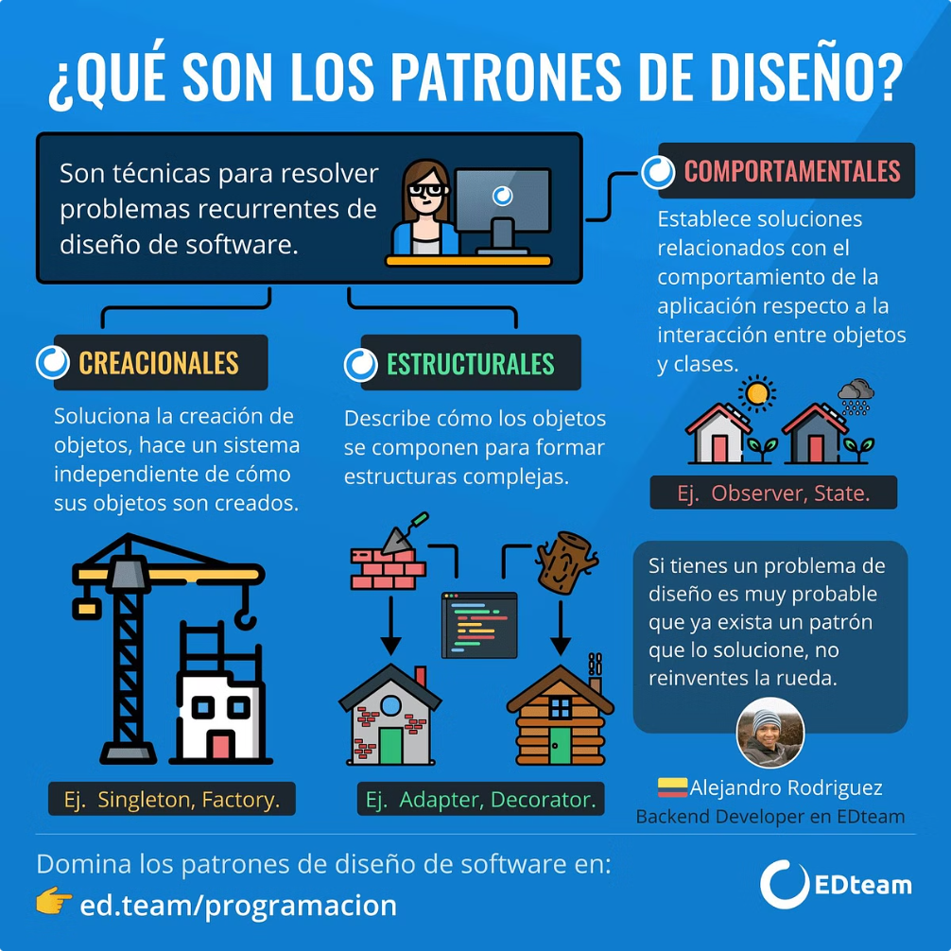
Patrones de diseño creacionales
Los patrones de diseño creacionales se enfocan en la creación de objetos de manera sistemática y flexible, facilitando la construcción de sistemas complejos. Estos patrones proporcionan soluciones probadas para problemas comunes de diseño de software.

Slide 3
Objetivos de la presentación
Comprender los Patrones de Diseño Creacionales
Analizar Casos de Uso Prácticos
Fomentar el Diseño de Calidad
Promover el Pensamiento Creativo
Explorar ejemplos específicos de cómo se pueden aplicar estos patrones en situaciones reales.
Resaltar cómo el uso apropiado de estos patrones puede mejorar la estructura, flexibilidad y mantenibilidad del código.
Inspirar a los estudiantes a considerar nuevas formas de resolver problemas de diseño complejos.
Explicar los principales patrones de diseño creacionales y su propósito en el desarrollo de software.

Slide 4
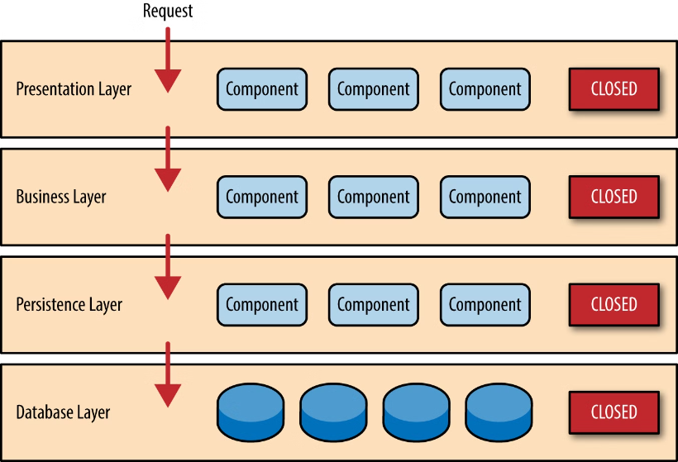
¿Qué son los patrones de diseño?
Los patrones de diseño son soluciones probadas a problemas recurrentes en el desarrollo de software. Representan buenas prácticas que han demostrado ser efectivas para resolver problemas comunes de diseño de sistemas.
Estos patrones describen cómo diseñar los componentes de un sistema de software para hacerlo más flexible, modular y extensible, facilitando su mantenimiento y evolución a largo plazo.

Slide 5
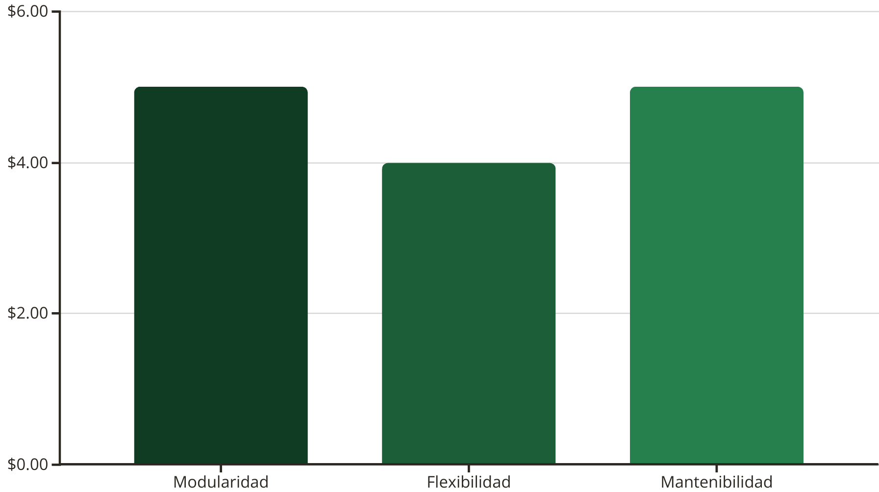
Importancia de los patrones creacionales
Los patrones de diseño creacionales son fundamentales para garantizar la correcta creación de objetos en sistemas de software complejos. Permiten aislar el proceso de creación de objetos, mejorando la modularidad, flexibilidad y mantenibilidad del código.
Como se observa en el gráfico, los patrones creacionales son especialmente importantes para lograr una alta modularidad y mantenibilidad en el código.

Slide 6

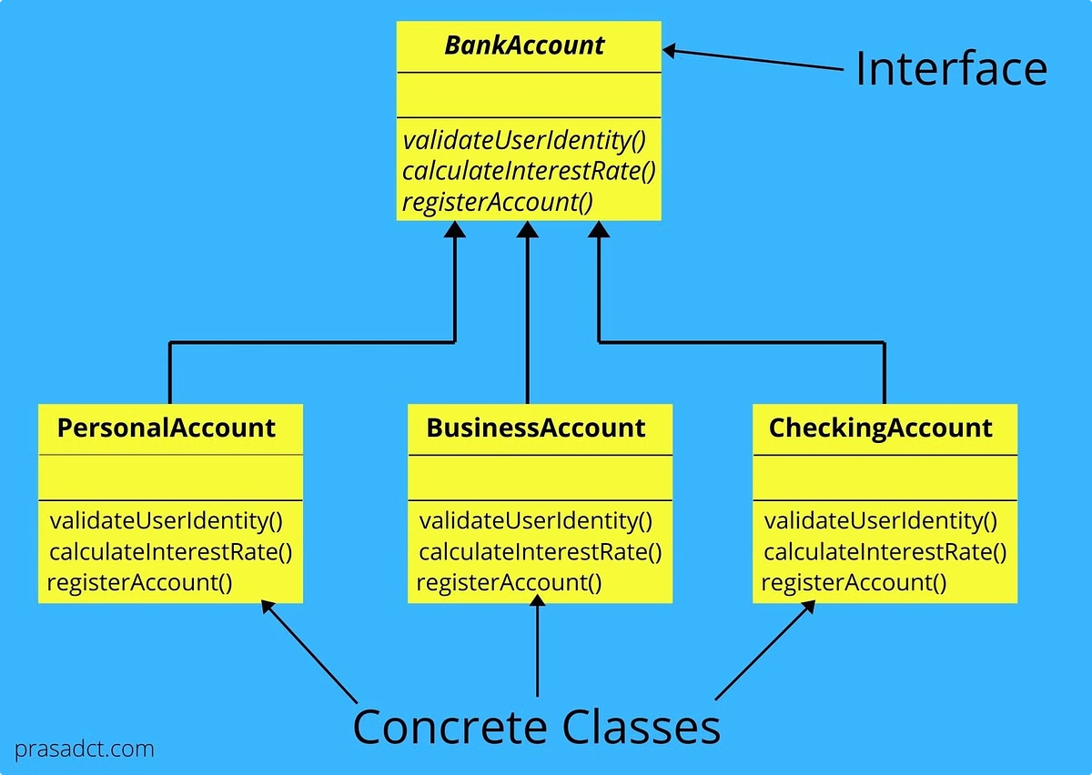
Factory Method
El patrón de diseño Factory Method es un patrón de creación que permite la creación de objetos sin especificar la clase exacta que se creará. Proporciona una interfaz común para la creación de objetos, lo que permite a las subclases decidir qué clase instanciar.

Slide 7
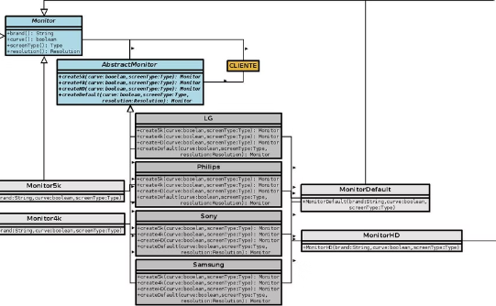

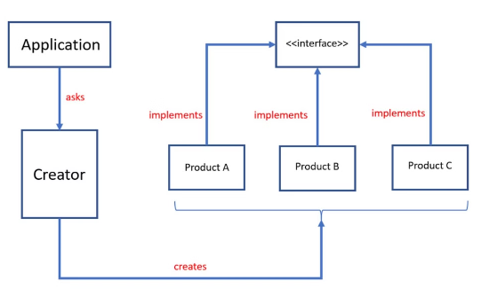
Propósito del Factory Method
Flexibilidad en la creación de objetos
Desacoplamiento de responsabilidades
Extensibilidad y polimorfismo
El patrón Factory Method permite agregar nuevos tipos de objetos sin modificar el código existente, gracias a la utilización de polimorfismo.
El patrón Factory Method proporciona una forma de crear objetos sin exponer la lógica de creación a los clientes, lo que permite mayor flexibilidad y extensibilidad en el diseño de sistemas.
Al separar la lógica de creación de objetos, el patrón Factory Method promueve un diseño más modular y desacoplado, facilitando el mantenimiento y la evolución del sistema.

Slide 8

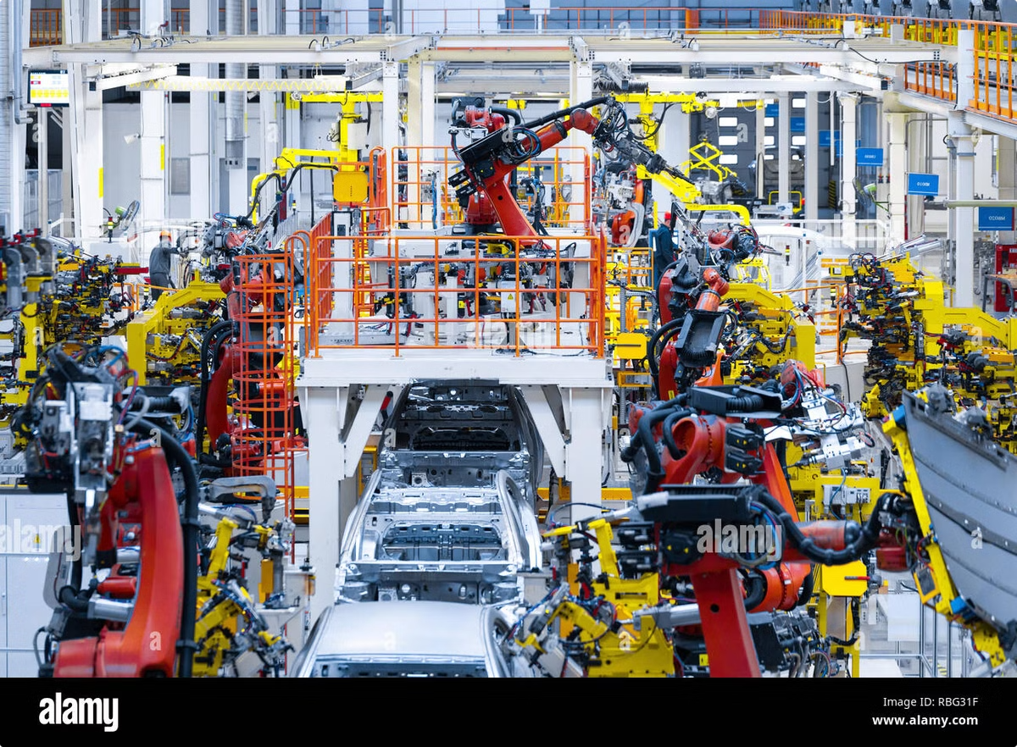
Ejemplo de uso del Factory Method
Un ejemplo común de aplicación del patrón Factory Method es en el contexto de la fabricación de automóviles. Cada modelo de coche tiene su propio proceso de producción, con diferentes piezas y especificaciones. El Factory Method permite encapsular este proceso de creación dentro de una jerarquía de clases, facilitando la adición de nuevos modelos sin alterar el código existente.
De esta manera, la fábrica de coches puede crear diferentes tipos de automóviles mediante la invocación de métodos de creación polimórficos, sin tener que conocer los detalles de la implementación de cada modelo.

Slide 9

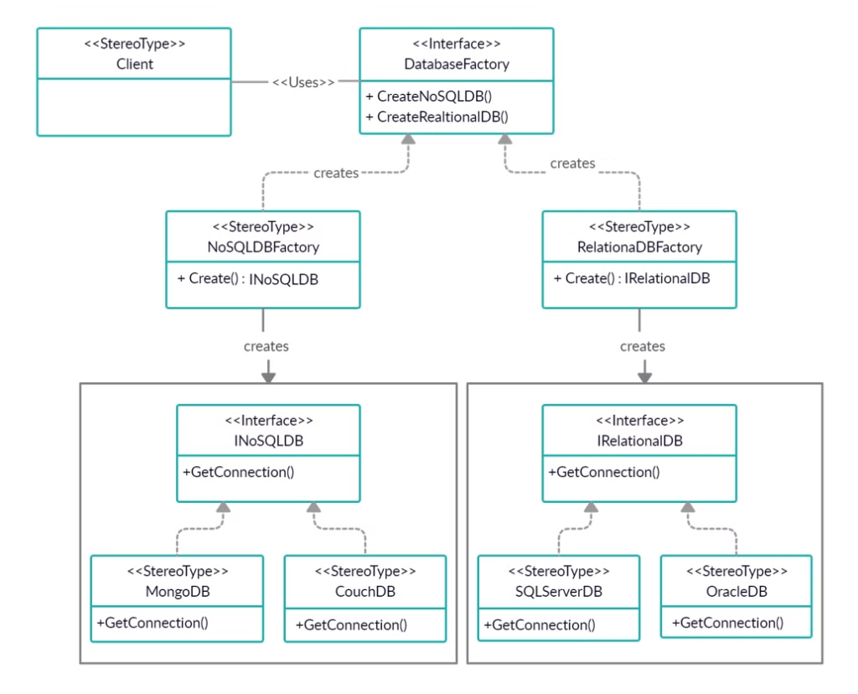
Abstract Factory
El patrón de diseño Abstract Factory proporciona una interfaz para crear familias de objetos relacionados o dependientes sin especificar sus clases concretas.

Slide 10

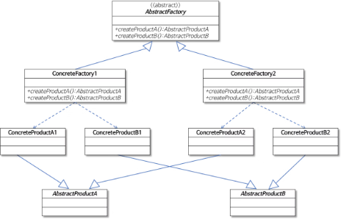
Abstract Factory
1
Descripción General
2
Separación de Responsabilidades
3
Flexibilidad y Adaptabilidad
El patrón Abstract Factory proporciona una interfaz para crear familias de objetos relacionados o dependientes sin especificar sus clases concretas.
Permite separar la lógica de creación de objetos de la lógica de negocio, lo que facilita el mantenimiento y la extensibilidad del sistema.
Facilita el cambio entre implementaciones de la misma funcionalidad sin afectar al código cliente.

Slide 11

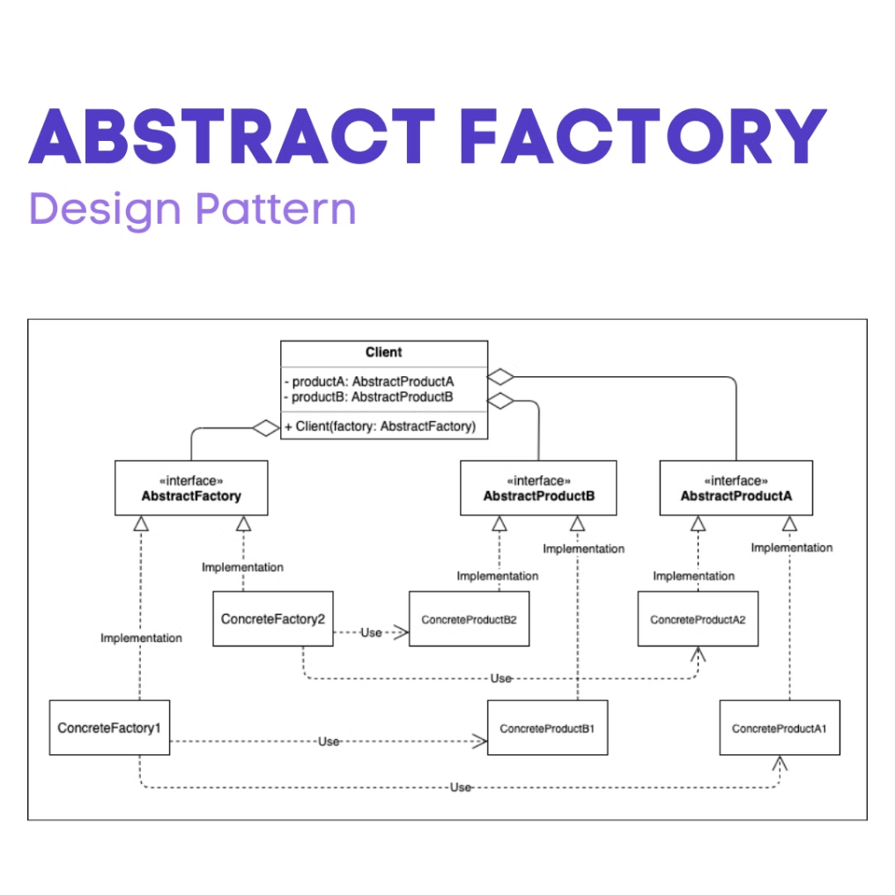
Aplicabilidad del Abstract Factory
El patrón Abstract Factory se aplica cuando se requiere crear familias de objetos relacionados sin especificar sus clases concretas. Es útil en sistemas complejos donde se necesita flexibilidad y extensibilidad para generar diferentes tipos de productos de acuerdo a requisitos cambiantes.
Sistemas con múltiples familias de productos
El Abstract Factory permite crear y gestionar diferentes familias de productos de manera coordinada.
Ocultamiento de detalles de implementación
Los clientes solo interactúan con la interfaz de la fábrica abstracta, sin conocer las clases concretas.
Extensibilidad y flexibilidad
Agregar nuevos productos o familias de productos es más sencillo con el patrón Abstract Factory.

Slide 12

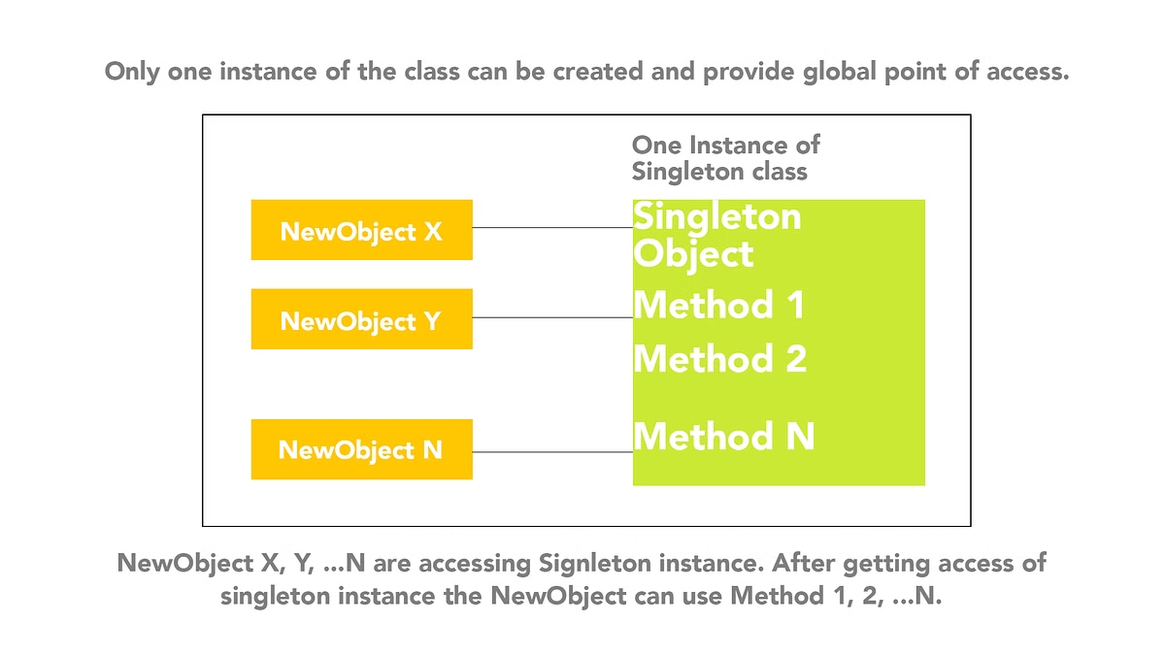
Singleton
El patrón de diseño Singleton asegura que una clase tenga una sola instancia y proporciona un punto de acceso global a ella. Esto es útil cuando se requiere un único objeto que coordine acciones en todo el sistema.

Slide 13


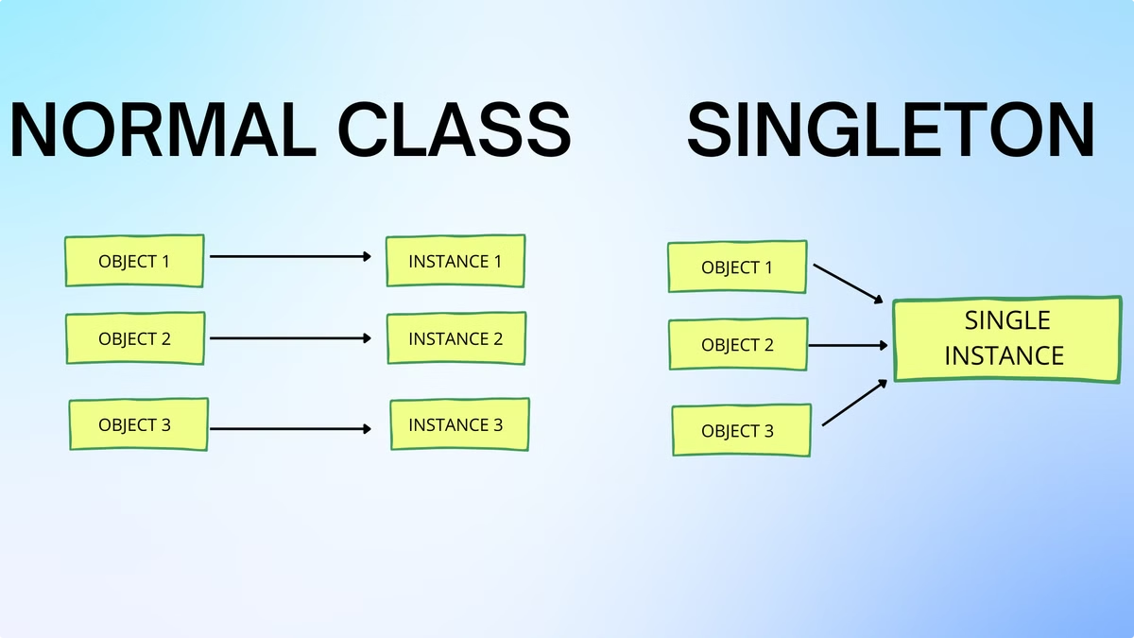


Singleton
Definición
El patrón Singleton garantiza que una clase tenga una única instancia y proporciona un punto de acceso global a ella.
Instancia Única
La clase Singleton controla la creación de su propia instancia y evita que otras clases puedan instanciarla.
Acceso Global
Permite acceder a la única instancia de la clase desde cualquier parte de la aplicación.

Slide 14


Beneficios y casos de uso del Singleton
2
Instancias
Garantiza que solo exista una instancia de la clase en todo el sistema.
$120K
Reducción de Costos
Ahorro significativo en memoria y recursos al evitar múltiples instancias.
99.99%
Disponibilidad
Asegura el acceso global a la única instancia existente.
El patrón Singleton ofrece varios beneficios clave: garantiza una única instancia de la clase, reduce los costos de memoria y recursos, y asegura la disponibilidad global de esa instancia. Es ampliamente utilizado en aplicaciones donde se requiere un punto de acceso único y bien controlado a un recurso compartido.

Slide 15

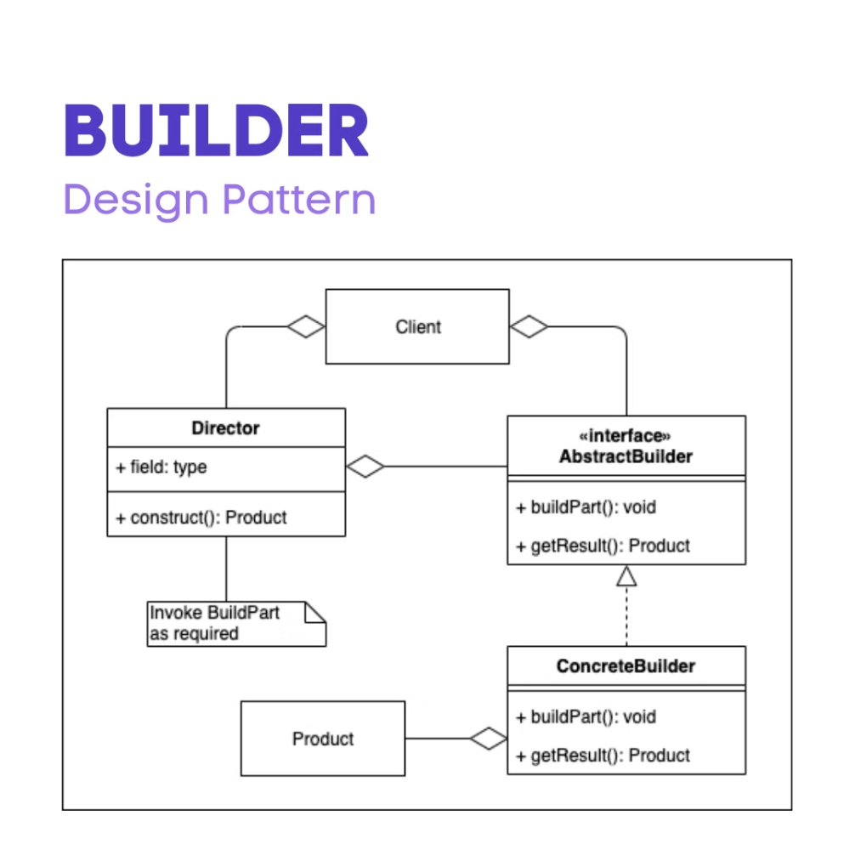
Builder
El patrón de diseño Builder es útil cuando se necesita crear objetos complejos que requieren múltiples pasos de inicialización. Permite separar la construcción de un objeto de su representación, lo que facilita la creación de diferentes versiones del mismo objeto.

Slide 16

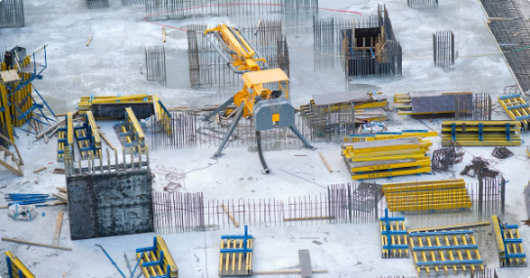
Utilidad del Builder
Creación de Objetos Complejos
Flexibilidad y Variabilidad
Encapsulación
El patrón Builder permite construir objetos complejos paso a paso, controlando el proceso de construcción y separando la lógica de construcción de la representación del objeto.
Facilita la creación de diferentes representaciones de un mismo objeto, lo que aporta flexibilidad y permite adaptar la construcción a las necesidades específicas.
Encapsula la complejidad de la creación de un objeto, ocultando los detalles del proceso de construcción del cliente.

